Slide 1

MİLLÎ MÜCADELE I
DOĞU VE GÜNEY CEPHELERİ
Nevzat Özdemir
TED Ankara Koleji Vakfı Özel Lisesi

Slide 2
Doğu ve Güney cepheleri
Doğu Cephesi
15.Kolordu komutanlığı
Ermeniler
Sarıkamış-Kars Harekatı
Gümrü Antlaşması
Moskova Antlaşması
Kars Antlaşması
Güney Cephesi
Kuvayı Milliyeler
Urfa, Antep
ve
Maraş Savunmaları

Slide 3
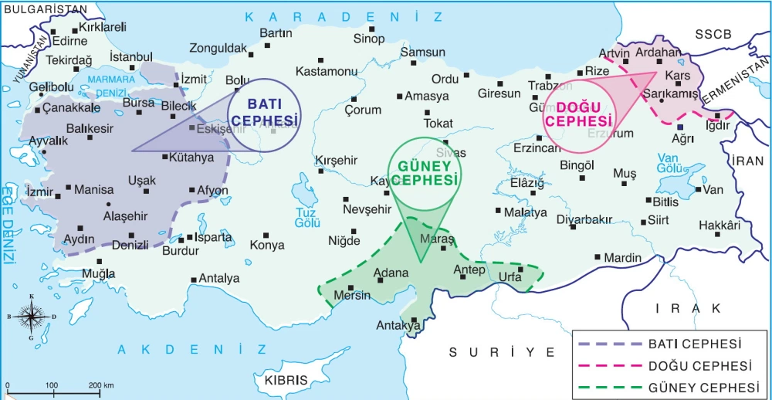

Slide 4
Millî Mücadele Doğu, Güney ve Batı olmak üzere üç cephede gerçekleşti. Batı Cephesi’nde ise Yunanlara karşı önce Kuvay-ı Millîye daha sonra ise düzenli ordu mücadele etti.
Güney Cephesi’nde Fransızlar ve onların desteklediği Ermenilere karşı direnişi Kuvay-ı Millîye üstlenmişti.
Doğu Cephesi’nde Kazım Karabekir Paşa komutasındaki 15. Kolordu, Ermenilerle mücadele etti.
Batı Cephesi’nde ise Yunanlara karşı önce Kuvay-ı Millîye daha sonra ise düzenli ordu mücadele etti.

Slide 5

Doğu Cephesi
I. Dünya Savaşı’nın sonlarına doğru Rusya’da çıkan ihtilal sonucunda Çarlık rejimi yıkılarak Sovyet Rusya kurulmuştu. Yeni kurulan rejim ülke içinde otoritesini sağlamakla uğraşırken, Brest Litowsk Antlaşması’nı imzalamış ve savaştan çekilmişti.
Bu antlaşmaya göre Anadolu’da işgal ettiği yerleri boşaltmış, hatta 93 Harbi’nde ele geçirdiği Kars, Ardahan ve Batum’u (Elviye-i Selase) Osmanlı Devleti’ne bırakmıştı. Kafkasya’da oluşan bu otorite boşluğundan yararlanan Ermeniler, merkezi Erivan olan bir Ermenistan Devleti kurdular (28 Mayıs 1918).
Mondros Ateşkes Anlaşması’ndan sonra yapılan barış konferanslarına, İtilaf Devletleri tarafından Ermeni temsilcileri de çağrıldı. ABD Başkanı Wilson, Paris Barış Konferansı’nda İtilaf Devletleri’ne bir plan sundu. Bu plana göre Doğu Anadolu Bölgesi’nde bağımsız bir Ermeni devleti kurulacak ve bu devletin Akdeniz ile Karadeniz’e bağlantısı sağlanacaktı. Büyük Ermenistan düşünü gerçekleştirme zamanının geldiğini düşünerek harekete geçen Ermeniler, Erzurum ve Van’a saldırarak köy ve kasabaları yakmaya ve Türkleri öldürmeye başladılar.
Bu saldırıların artarak devam etmesi üzerine, Doğu Anadolu’nun Ermenilerin eline geçmesini önlemek için, Doğu Anadolu Müdafaa-i Hukuk Cemiyeti kuruldu. Kazım Karabekir Paşa’nın 15. Kolordu Komutanı olarak Erzurum’a gelmesinden sonra bu cemiyet daha da güçlendi

Slide 6
İtilaf Devletleri tarafından, Sevr Antlaşması’na Ermeni Devleti’nin kurulmasını öngören bir madde konuldu. Bundan cesaret alan Ermeniler saldırılarını artırdılar. Bu gelişmeler yaşanırken BMM Hükûmeti, 15. Kolordu Komutanlığını Doğu Cephesi Komutanlığına dönüştürerek başına Kazım Karabekir’i atadı.
BMM’nin aldığı karar üzerine harekete geçen Kazım Karabekir Paşa, Sarıkamış ve Kars’ı Ermenilerden kurtardı. İlerleyişini sürdüren Türk ordusunun Gümrü’ye yaklaşması üzerine Ermeniler barış istediler.
İmzalanan Gümrü Barış Antlaşması’nın (2-3 Aralık 1920) önemli bazı maddeleri şunlardır:
1. Ermenistan BMM’yi tanıyacaktır.
2. Kars, Sarıkamış, Kağızman, Iğdır ve Oltu BMM
Hükûmeti’ne bırakılacaktır.
3. İsteyen Ermeniler Türkiye’ye göç edebilecektir
Bu barış antlaşması BMM Hükümeti’nin uluslararası alanda sağladığı ilk askerî ve siyasi başarıdır. Doğu Anadolu üzerindeki her türlü isteklerinden vazgeçen Ermeniler, böylelikle Sevr Antlaşması’nın kendilerine tanıdığı haklardan da vazgeçtiler.

Slide 7
Güney Cephesi
Mondros Ateşkes Anlaşması imzalandıktan sonra Adana, Antep, Maraş ve Urfa’ya önce İngilizler girdiler. İngilizler daha sonra buraları Fransızlara bıraktı. Fransızlar bu yörelere hem kendileri yerleştiler hem de Mısır ve Suriye’den getirttikleri Ermenileri yerleştirdiler.
Fransızların ordularına alarak silahlandırdıkları bu Ermenilerin intikam duygularıyla saldırıya geçmesi ve Fransızların keyfi davranışları, Türk halkının düşmana karşı harekete geçmesine sebep oldu.
Antepliler, işgale karşı direnişe geçtiler. Fransızların işgaline karşı koyan Şahin Bey’in (Teğmen Sait Bey) şehit düşmesi, bütün Antep şehrinde direnişi başlattı. On ay, dokuz gün boyunca direnişini sürdüren Antep, 9 Şubat 1921’de teslim olmak zorunda kaldı. Mustafa Kemal Paşa, daha sonra Antep’teki direnişi örgütlemesi için Kılıç Ali Bey’i bölgeye gönderdi. Antep’e bu savunmasından dolayı BMM tarafından 8 Şubat 1921’de“Gazi” unvanı verildi.

Slide 8
Maraş’ı işgal eden Fransızların, Ermeni azınlığı ile iş birliği yaparak burayı sömürge haline getirme çabaları Maraşlıları harekete geçirdi. Maraş kalesinde asılı Türk bayrağının indirilerek yerine Fransız bayrağının çekilmesi üzerine Ulucamii İmamı Rıdvan Hoca “Kalelerinde hür bayrağı dalgalanmayan, esir bir memlekette cuma namazı kılınmaz.” diyerek halkı coşturdu. Halk kaleye asılı Fransız bayrağını indirerek yerine Türk bayrağını çekti. Türkler, Fransız ve Ermenilerin taşkınlıklarına katlanmadılar. Fransız askerlerinin bir Türk kadınına: “Burası artık Türklerin değildir. Fransız memleketinde peçe ile gezilmez.” diyerek, kadının peçesini çekip yırtması olayları başlattı.
Bu duruma şahit olan Sütçü İmam, düşman askerini vurdu. Bundan sonra şehir içinde Fransızlarla yapılan kanlı mücadeleler 11 Şubat 1920 gecesi, Fransızların bozguna uğraması ve Maraş’tan çekilmeleri ile son buldu. Maraş adı TBMM’nin 7 Şubat 1973 taldığı kararla Kahramanmaraş olarak değiştirildi.

Slide 9
Urfa, diğer güney illeri gibi önce İngilizlerin işgaline uğramış, sonra da İngilizler tarafından Fransa’ya devredilmişti. İşgal ordusunun halka kötü davranışları, Ermeni azınlığın bunlarla işbirliği yaparak can ve mal güvenliğini ihlal etmeleri, Urfalıları ayaklandırdı.
Yüzbaşı Ali Saip Bey kumandasındaki millî kuvvetler, kanlı çarpışmalar ardından Fransızları şehri boşaltmaya mecbur bıraktı. Urfa, tek başına bir Türk şehri olarak, bir devlete karşı savaşıp zafer elde etti (11 Nisan 1920). 22 Haziran 1984 te alınan kararla Urfa adı Şanlıurfa olarak değiştirildi

Slide 10
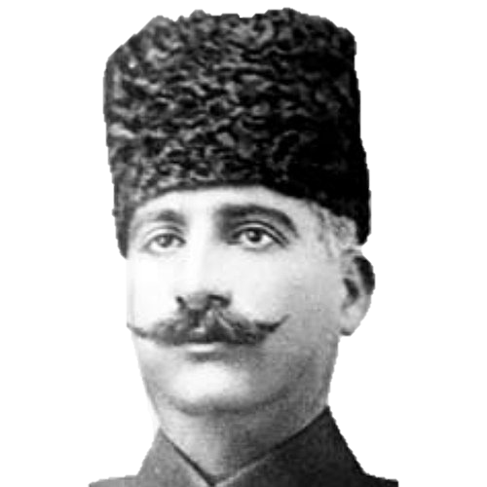
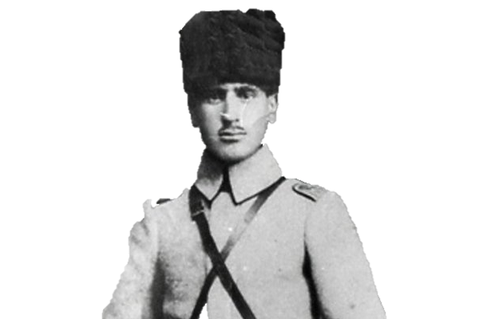
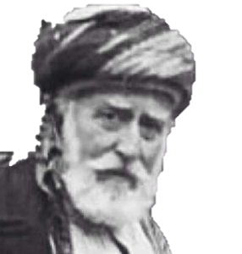
Şahin bey
Sütçü imam
Ali Saib Bey

Slide 11
Fransa’nın Çukurova’yı işgali ve Ermenilerin iş birliği yaparak saldırı ve yağmacılık hareketlerine karşı Adana’da ilk önce Karaisalı’da bir millî kuvvetler oluşturuldu. Adanalılar önce Toros Dağları’nın eteklerinde, daha sonra ise Çukurova’da yiğitçe mücadele ettiler. Mücadelenin örgütlenmesi yolunda topladıkları Pozantı Kongresi’ne Mustafa Kemal de katıldı. Güney Cephesi’ndeki bu kahramanca mücadele ve başarılar, Fransızların ilerleyişini durdurdu ve Türklere karşı bakışlarını değiştirdi.
Yunan ordusunun Sakarya’da yenilmesi üzerine 20 Ekim 1921’de Fransa ile imzalanan
Ankara Antlaşması ile:
1. Güney Cephesi kapandı.
2. Hatay dışında bugünkü Türkiye-Suriye sınırı çizilmiş oldu.
3. Bu bölgedeki askerî güçler de Batı Cephesi’ne gönderildi.

Slide 12
Türk-Fransız ilişkileri, Türk-İngiliz ilişkilerine benzememektedir. Millî Mücadele boyunca Türkler ile İngilizler arasında silahlı bir çatışma olmadığı halde Fransızlarla Adana, Urfa, Antep ve Maraş bölgesinde 1920 sonlarından 1921 ortalarına kadar çetin bir savaş devam etmiştir.
Buna karşılık,
Ankara Hükümeti’ni resmen ilk tanıyan İtilaf Devleti Fransa olmuş ve 20 Ekim 1921 tarihinde Ankara’da yapılan Türk-Fransız Antlaşması ile Fransızlara karşı savaş son bulmuştur.
Paris Barış Konferansı’nda istediklerini elde edemeyen İtalyanlarda Yunanların II. İnönü Savaşı’ndaki yenilgileri üzerine, Anadolu’da işgal ettikleri yerlerden çekilmeye başladılar. Sakarya Zaferi’nin kazanılmasından sonra ise Anadolu’yu tamamen boşalttılar.

Slide 13
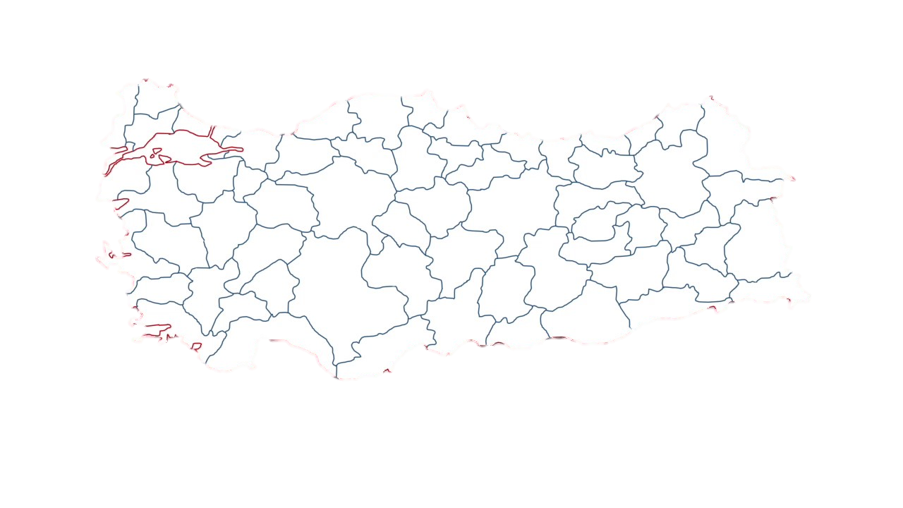
Hatay Anavatana katılana kadar Güney sınırımız

